Slide 1
Comitè de Qualitat de la UPC
9 de maig de 2024
Vicerectorat de Qualitat i Política Lingüística

Slide 2
Ordre del dia
1. Aprovació de l’acta anterior
2. Informe de la vicerectora de Qualitat i Política Lingüística
2.1 Principals actuacions 2024
2.2 Planificació 2025
2.3 Nou model de Marc de Qualitat (AQU)
2.4 Nous processos transversals (Acreditació institucional de les unitats acadèmiques; Certificació de la implantació del SGIQ)
2.5 Canvis als Quadres d’indicadors (PowerBI)
2.6 Estandardització dels processos de seguiment
2.7 Estat de desenvolupament de l’eina de Qualitat
3. Validació del nou procés transversal
4. Precs i preguntes

Slide 3
2. Informe de la vicerectora de Qualitat i Política Lingüística
Acreditació i seguiment ordinari
Corresponents a processos del Calendari 2023
Acreditació:
Processos tancats:
12 graus, 1 màster, i 1 programa de doctorat acreditats favorablement
1 grau amb menció d’excel·lència
1 grau acreditat amb condicions
Processos oberts:
1 grau pendent de l’informe previ de l’AQU
Seguiment:
Processos tancats:
2 graus i 1 màster resolts favorablement
2 graus i 2 màsters, que no han superat tots els requeriments

Slide 4
2. Informe de la vicerectora de Qualitat i Política Lingüística
Acreditació institucional convocatòria 2023
ETSEIB i ESEIAAT
L’AQU ha emès un informe FAVORABLE de certificació de la implantació del SGIQ
EPSEVG i EPSEM
Han realitzat la visita de certificació de la implantació del seu SGIQ i es troben en espera de l’informe de visita corresponent.
I posteriorment, l’AQU emetrà:
un informe FAVORABLE d’acreditació institucional,
un certificat d'acreditació per a cada una de les titulacions que s’imparteixen
I els corresponents segells, que tindran una vigència de sis anys

Slide 5
2. Informe de la vicerectora de Qualitat i Política Lingüística
Acreditació institucional
Convocatòria 2025

Slide 6
2. Informe de la vicerectora de Qualitat i Política Lingüística
Acreditació i seguiment ordinari
Corresponents a processos del Calendari 2024
Acreditació:
Escola de Doctorat: 13 doctorats, si no assoleix l’acreditació institucional
EETAC: 1 màster, si no assoleix l’acreditació institucional
EEABB: 1 grau, si no assoleix l’acreditació institucional
ETSAB: 3 màsters, si no assoleix l’acreditació institucional
ETSAV: 2 màsters, si no assoleix l’acreditació institucional
EPSEB: 2 màsters amb acreditació ordinària, pendents d’avaluació
ETSECCPB: 2 màsters amb acreditació ordinària, pendents d’entrega de l’autoinforme
Seguiment:
4 doctorats amb seguiment obligatori arran dels resultats d’acreditació, pendents d’avaluació

Slide 7
2. Informe de la vicerectora de Qualitat i Política Lingüística
Acreditació institucional convocatòria 2024
 | Lliurament documentació SGIQ | Visita prèvia | Visita de certificació
390 EEABB | 31/01/2024 | 04/03/2024 | 1a quinzena juliol 2024
300 EETAC | 31/01/2024 | 06/03/2024 | 1a quinzena juliol 2024
164 ED | 15/04/2024 | 24/05/2024 | 1a quinzena setembre 2024
210 ETSAB | 05/04/2024 | 07/05/2024 | 1a quinzena setembre 2024
290 ETSAV | 05/04/2024 | 24/05/2024 | 1a quinzena setembre 2024
Els 5 centres han revisat i actualitzat els seus SGIQ i han lliurat la documentació a l’AQU d’acord amb el calendari pactat. En conseqüència, han elaborat un pla estratègic, implementat un quadre de comandament d’indicadors, revisat el manual de qualitat, alineat els seus processos amb els transversals, etc.
3 centres han realitzat la visita prèvia i esperen l’informe de visita, i els altres 2 la faran a finals de mes.

Slide 8
2. Informe de la vicerectora de Qualitat i Política Lingüística
Acreditació i seguiment ordinari
Proposta programació 2025 (pendent aprovació AQU)
Corresponents a processos del Calendari 2025
Acreditació de titulació:
ETSECCPB: 2 graus i 1 màster
EPSEB: 1 màster, si no assoleix l’acreditació institucional
FOOT: 1 grau
EUNCET: 1 màster
Seguiment obligatori de centre:
CITM: 2 graus amb seguiment obligatori per verificació

Slide 9
2. Informe de la vicerectora de Qualitat i Política Lingüística
Nou model de Marc de Qualitat (AQU)
Balanç de la reunió debat Marc VSMA
Marc 2024 i l’acreditació institucional
Cal mantenir el MVSMA, o ha de desaparèixer en favor de l’Acreditació Institucional?
Els centres amb AI han de poder veure reduïda la intensitat d’avaluació en verificació i modificació
Les universitats han de potenciar el seguiment intern
Simplificació dels processos d’avaluació (centres AI)
Rebaixar la intensitat de les avaluacions (verificació, reverificació, modificació)
No avaluar aspectes transversals a tota la universitat
Reduir el número d’indicadors recomanats a les guies
Seguiment de titulacions cada 3 anys
Seguiment de centre cada 3 anys

Slide 10
2. Informe de la vicerectora de Qualitat i Política Lingüística
Nou model de Marc de Qualitat (AQU)
Balanç de la reunió debat Marc VSMA
Excel·lència dels títols
Cal replantejar si té una utilitat real
Dimensions addicionals
No cal recuperar-les, s’estudiarà la seva eliminació

Slide 11
2. Informe de la vicerectora de Qualitat i Política Lingüística
Nous processos transversals (novembre 2024)
PT Acreditació institucional de les unitats acadèmiques
PT Certificació Implantació SGIQ
PT vinculat al Marc de Disseny, Seguiment, Modificació i acreditació dels estudis de formació permanent de la Universitat Politècnica de Catalunya

Slide 12
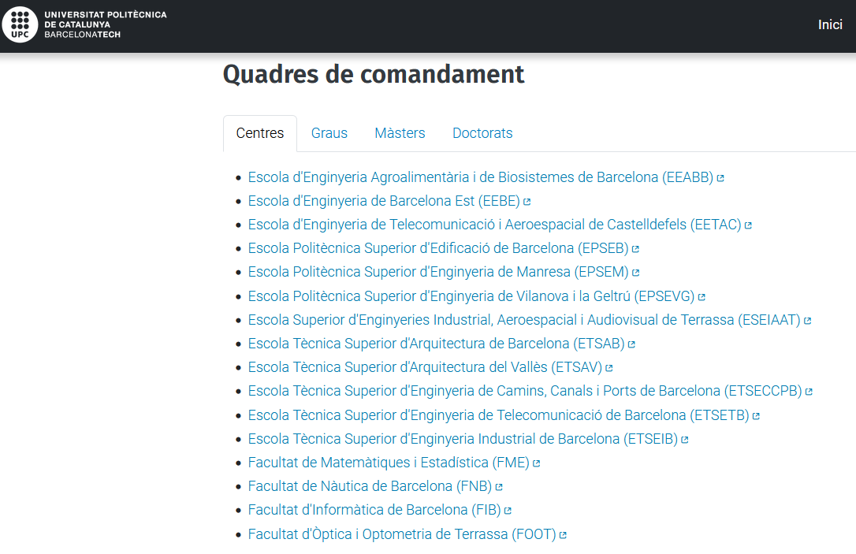
2. Informe de la vicerectora de Qualitat i Política Lingüística
Nous quadres a nivell de centre i titulació
Per donar resposta a una petició que alguns centres ens havien fet arribar, des del GPAQ s’han preparat quadres BI a nivell de centre i titulació.

Slide 13
2. Informe de la vicerectora de Qualitat i Política Lingüística
Estandardització dels processos de seguiment
Nova eina
Ús de plantilles
Indicadors
Ajudes
Calendaris dels diferents processos de seguiment
Calendaris interns pactats entre unitats acadèmiques i GPAQ (setembre / octubre)
Consens d’informes a elaborar per cada unitat acadèmica

Slide 14
2. Informe de la vicerectora de Qualitat i Política Lingüística
Nova Eina TIC de gestió de la qualitat
Implementar una eina informàtica per:
● Simplificar i automatitzar els processos de seguiment i acreditació de titulacions i la revisió dels sistemes de garantia interna de la qualitat de les unitats acadèmiques.
● Integrar automàticament als informes el pla de millora i els indicadors corresponents.
● Gestionar de forma integrada els processos transversals UPC i específics de centre dels SGIQ (Fase 2).
Estat del projecte:
● L’Empresa CSB juntament amb l’Àrea TIC estan treballant per integrar l’eina als sistemes UPC.
● Caldrà fer adaptacions (Plantilles i Pla de millora) i la integració dels indicadors.
● Data prevista de posada en marxa de l’eina: Desembre de 2024.

Slide 15
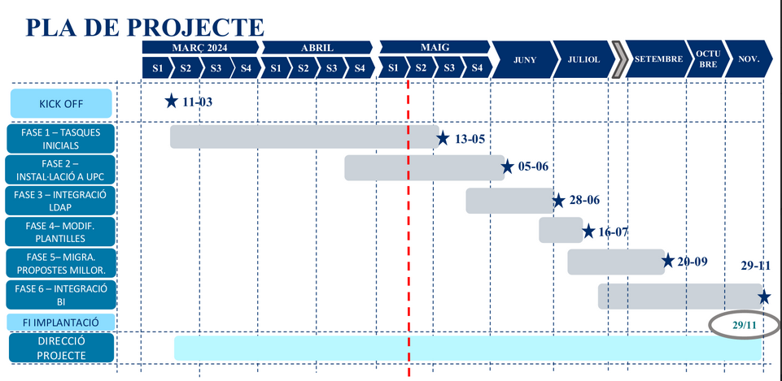
2. Informe de la vicerectora de Qualitat i Política Lingüística
Nova Eina TIC de gestió de la qualitat

Slide 16
3. Validació del nou procés transversal
Nou Procés per la Dimensió 7 de l’AI
PT.13 Estructura de la recerca i transferència dels resultats de recerca
Afecta:
Manual de qualitat del sistema de garantia interna de la qualitat marc de la Universitat Politècnica de Catalunya
Mapa de processos del SGIQ Marc de la UPC

Slide 17
4 Precs i preguntes

